Slide 1
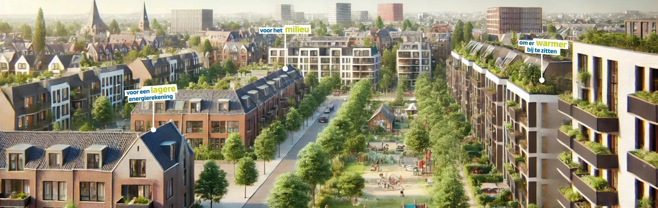
De EBtool helpt bij verduurzamen
Een gerichte aanpak waarbij bewoners actief betrokken worden
April 2026

Slide 2
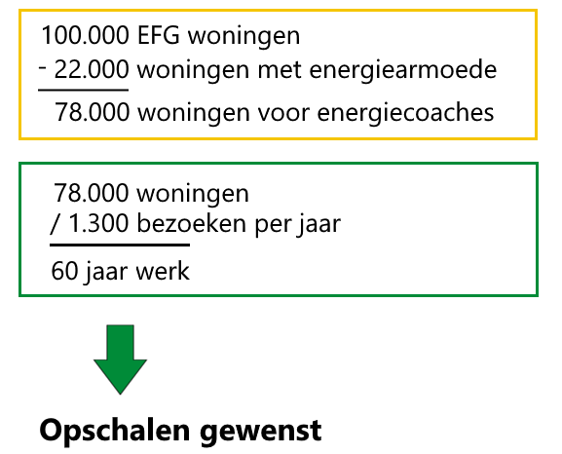
Om doelen in Den Haag te halen in 2050 moet er opgeschaald worden

Slide 3

Uitkomsten van de Monitor Duurzaam Leven 2025
In hoeverre zijn Nederlanders bereid om duurzamer te leven?
Milieu Centraal onderzocht in de Monitor Duurzaam Leven 2025 wat Nederlanders al doen, en wat (nog) niet lukt.
Er blijkt veel onbenut potentieel te zijn om de klimaatdoelen te halen.
Er blijkt dat voor veel duurzame keuzes een groot draagvlak is: de meerderheid van de Nederlanders staat open voor driekwart van impactvolle keuzes, terwijl gemiddeld zo’n 20% van die impactvolle keuzes ook daadwerkelijk wordt gerealiseerd.
Er zit dus bij bewoners een aanzienlijk gat tussen willen en doen.

Slide 4
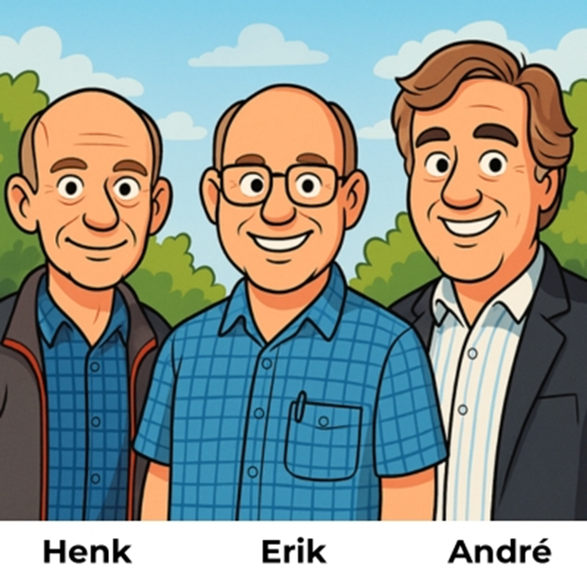
Van idee naar een tool met een plan
De huidige aanpak om bewoners te activeren en te helpen om te verduurzamen kan wel een duwtje in de rug gebruiken.
Het inzetten van meer Energiecoaches is niet gemakkelijk er vallen er ook helaas weer af.
De oplossing kan worden gezocht in het efficiënt inzetten van de bestaande Energiecoaches.
Tevens lijkt het de hoogste tijd om de digitale middelen efficiënter in te gaan zetten hierbij.
Drie Haagse Energiecoaches: Henk Bakker, Erik Carton en André Harder bedachten samen een nieuwe aanpak en noemde deze de EBtool. Een webapplicatie die ook mobiel toegankelijk is en speciaal ontwikkeld is om de groep afwachtende bewoners (van aanzienlijke omvang) te kunnen bereiken en motiveren.

Slide 5
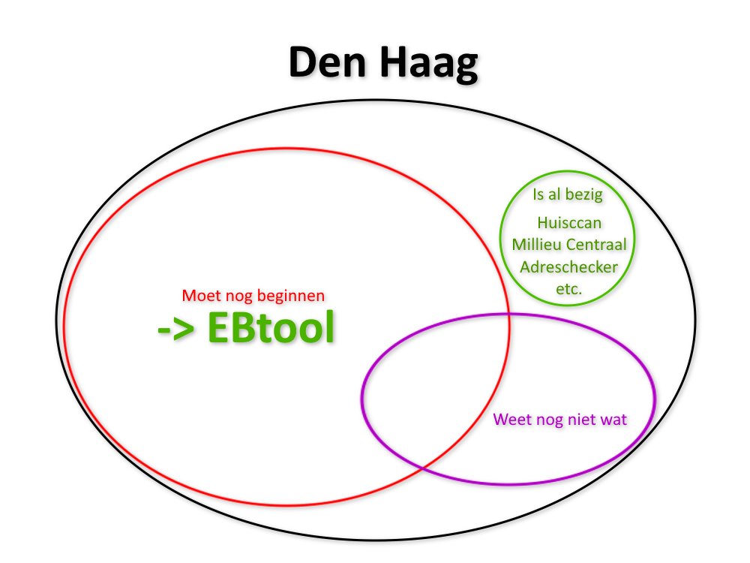
Waarin verschilt de EBtool van andere tools?
De bestaande tools faciliteren vooral de bewoners die al zijn begonnen met verduurzamen.
Dit betreft echter maar een klein deel van de bewoners. Het overgrote deel moet nog op gang komen met gaan verduurzamen.
De EBtool heeft de focus juist op de mensen die nog moeten gaan beginnen en (meer) hulp nodig hebben bij het gaan verduurzamen.
We leggen graag uit hoe dat kan met de EBtool.
Aan het einde van de presentatie staan de verschillen met andere tools op een rijtje

Slide 6
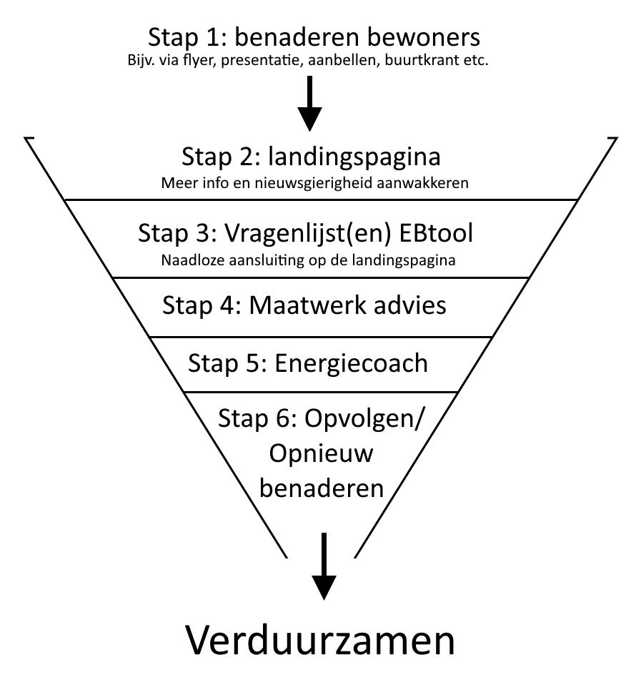
Hoe werkt de trechterbenadering?
De EBtool heeft en toont onder andere:
  Verbruikscijfers op postcode/buurt/wijk/stand
  Instelbare vragenlijsten
  Instelbare adviezen (al dan niet gewogen)
  Campagnes
  Een adres gebonden dossier
  Integratie schermen voor energiecoaches en organisaties
  Meertalige interface
De EBtool heeft nog veel meer functionaliteit.

Slide 7
De EBtool wordt gestuurd door Campagnes die worden bepaald door:
Gem. DH, Duurzaam DH, HEBA, Energie-Buurtinitiatieven en Energiecoaches
Gemeente Den Haag
(geeft kaders)
Duurzaam Den Haag (geeft sturing)
Advies om te besparen op energie
HEBA (geeft uitvoering)
Bewoners
EBtool
Energie Buurt-initiatieven
(doen de invulling)
Campagnes
Energiecoaches (doen de uitvoering)
Sturing en advies op energieverbruik
Vragenlijsten en Adviezen van organisaties:
Gemeente DH, Duurzaam DH, Buurt Energie-initiatief

Slide 8
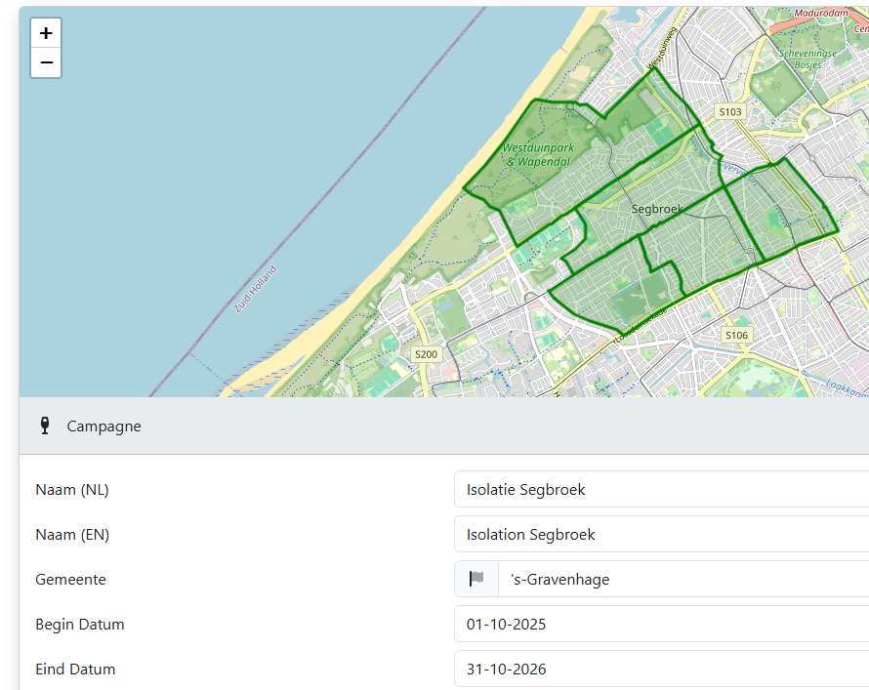
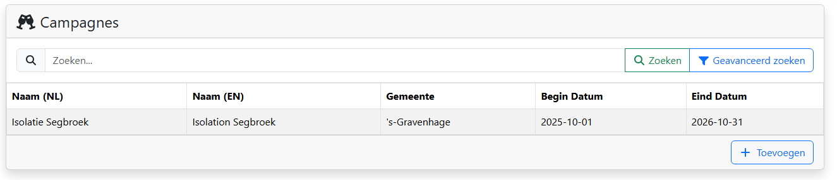
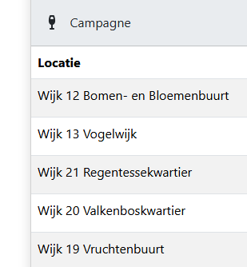
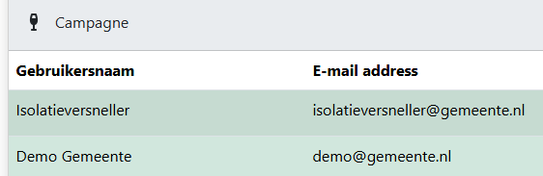

Campagnes worden bepaald door de gemeente met een meetbaar doel, een looptijd, voor bepaalde wijken en buurten, met gebruikers en informatielinks.
De EBtool ziet de postcode van de bewoner en toont daarmee automatisch de relevante campagnes aan de bewoner.

Slide 9

Hoe werk de trechterbenadering?
Stap 1, benadering van bewoners
Liefst benaderen van bewoners met een specifiek doel/campagne; bijvoorbeeld bij bewoners in een buurt met veel oude huizen doen we een 'Isolatie actie’.
De boodschap is dat ze flink kunnen besparen op hun energierekening, het wooncomfort kunnen verhogen en de waarde van huis kunnen laten stijgen. Allemaal in één actie.
We geven ze alvast een idee van de mogelijke besparing; tot 40% op de energierekening.
Bij benaderen van bewoners kun je denken aan flyeren, voorlichtingsavonden, EnergyParty’s etc.
We leiden de bewoner naar een Landingspagina.

Slide 10

Hoe werk de trechterbenadering?
Stap 2, de landingspagina voor meer info en triggers
We geven aan wat het gemiddelde energieverbruik is in de buurt en dat zij zelf (gratis) met de EBtool kunnen zien wat het gemiddelde verbruik van hun specifieke postcode is.
'Waar sta jij met je energieverbruik t.o.v. het gemiddelde in jouw straat?’
We geven ook aan dat ze met wat simpele maatregelen zomaar 20% - 40% onder het gemiddelde kunnen komen met hun energieverbruik!
Idee is dat ze hierdoor getriggerd worden om eens te zien hoe ze dat dan zouden kunnen bereiken. Daarvoor kunnen ze dan een (gratis) account aanmaken op de EBtool.
We krijgen daarbij het emailadres van de bewoner en zo hebben we dan een ingang om de bewoner nogmaals te benaderen. We weten nu dat hij/zij interesse heeft om daadwerkelijk te gaan verduurzamen.
.

Slide 11
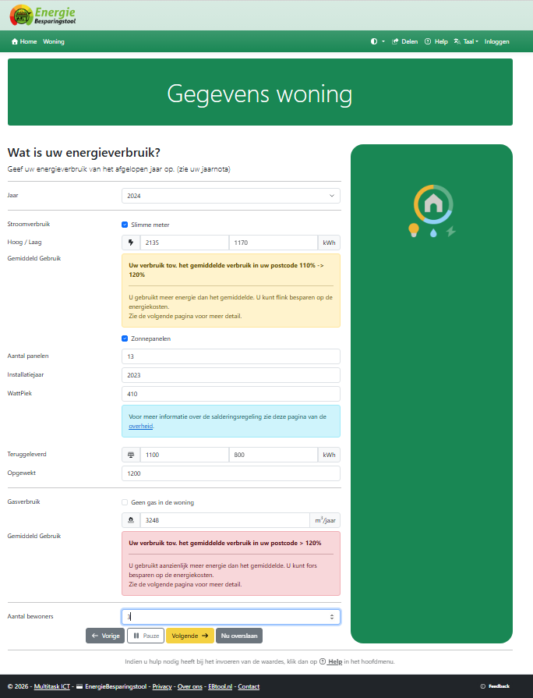
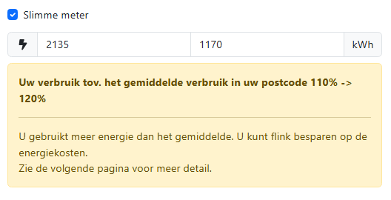
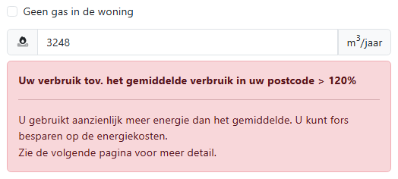
Er volgt direct terugkoppeling na de invoer van het verbruik.

Slide 12


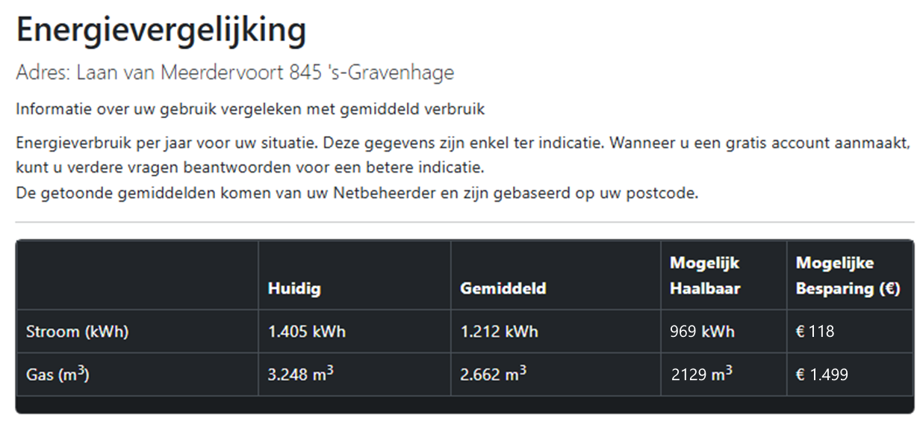
De Energievergelijking met het verbruik in een postcode

Slide 13
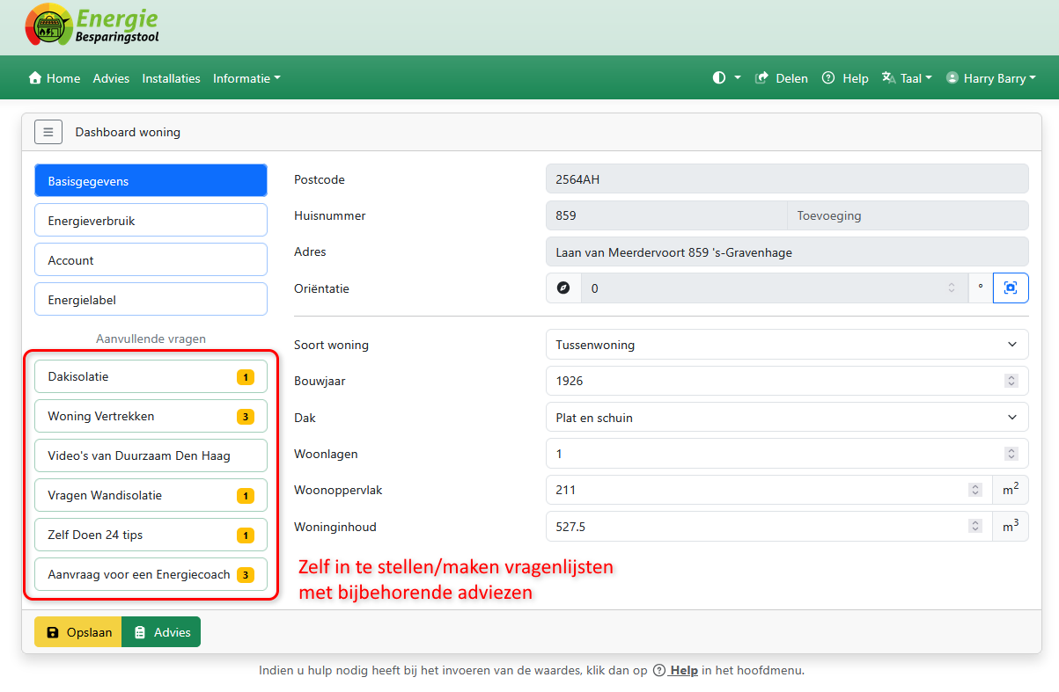
Hoe werk de trechterbenadering?
Stap 3: vragenlijst(en) in de EBtool
In de EBtool krijgt de bewoner vragenlijsten te zien die algemeen en/of specifiek zijn voor bewoners van een bepaalde postcode/buurt/wijk/stad.
In de EBtool kan een buurtinitiatief namelijk zelf een vragenlijst samenstellen met bijbehorende adviezen (inclusief weging). Zo kan er naadloos op een campagne worden aangesloten.

Slide 14
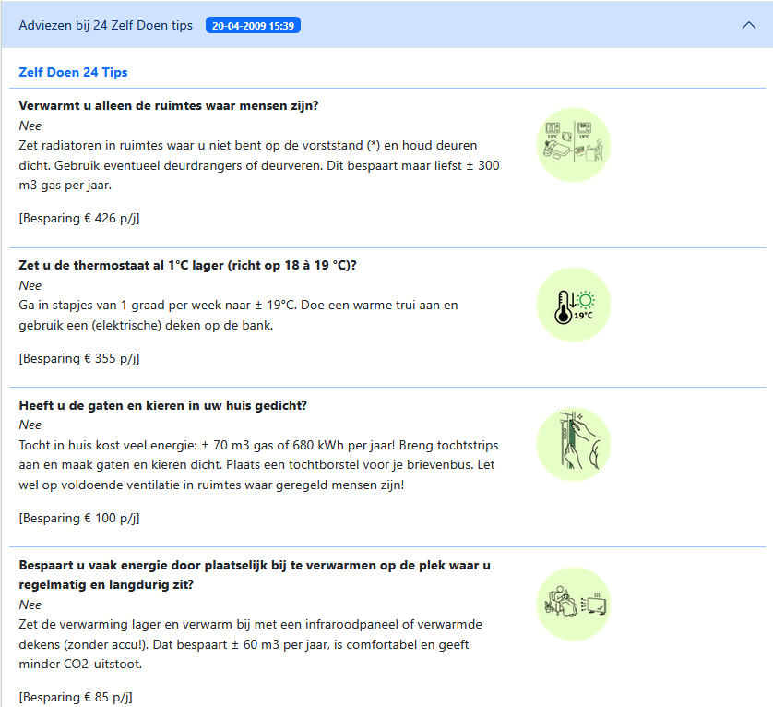
Hoe werk de trechterbenadering?
Stap 4: Maatwerkadvies
Na invullen van de vragenlijsten krijgt de bewoner (direct) een maatwerk advies. Inzicht en transparantie staan hierin centraal. Onzekerheid lijdt tot uitstel en mogelijk ook afstel.
De gegeven antwoorden kunnen worden opgeslagen en de bewoner kan ze daarna altijd aanvullen en wijzigen.
Er wordt dus een dossier opgebouwd.

Slide 15
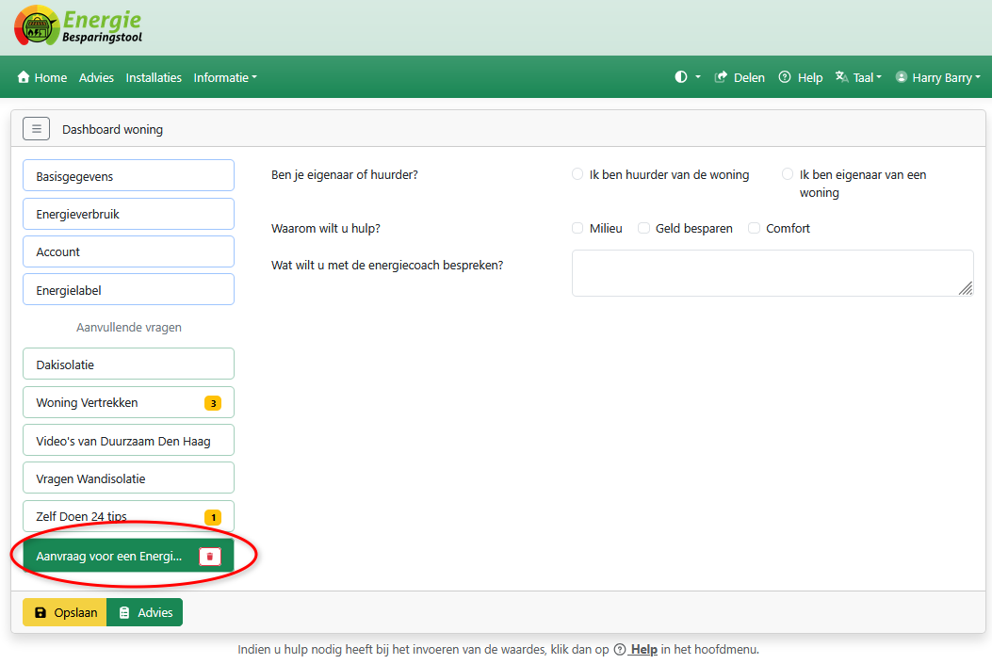
Hoe werk de trechterbenadering?
Stap 5: De energiecoach
Behalve het advies heeft de bewoner ook de mogelijkheid om gemakkelijk en laagdrempelig een afspraak aan te vragen met een energiecoach.

Slide 16
Hoe werk de trechterbenadering?
Stap 6: Volg de verduurzaming en volg de bewoners op
Omdat we weten welke adressen een account hebben aangemaakt kunnen we ook het effect van de campagne monitoren en bepalen.
We weten ook welke specifieke adressen nog geen account hebben aangemaakt. Deze zouden we opnieuw met een andere campagne kunnen benaderen (specifiek flyeren of huis-aan-huis aanbellen).
Vergelijk campagnes en aanpakken onderling en kom erachter hoe bewoners het meest effectief geactiveerd worden.
Het idee is om bewoners meer 'te gaan volgen' zodat we meer grip krijgen op het effect van campagnes.

Slide 17
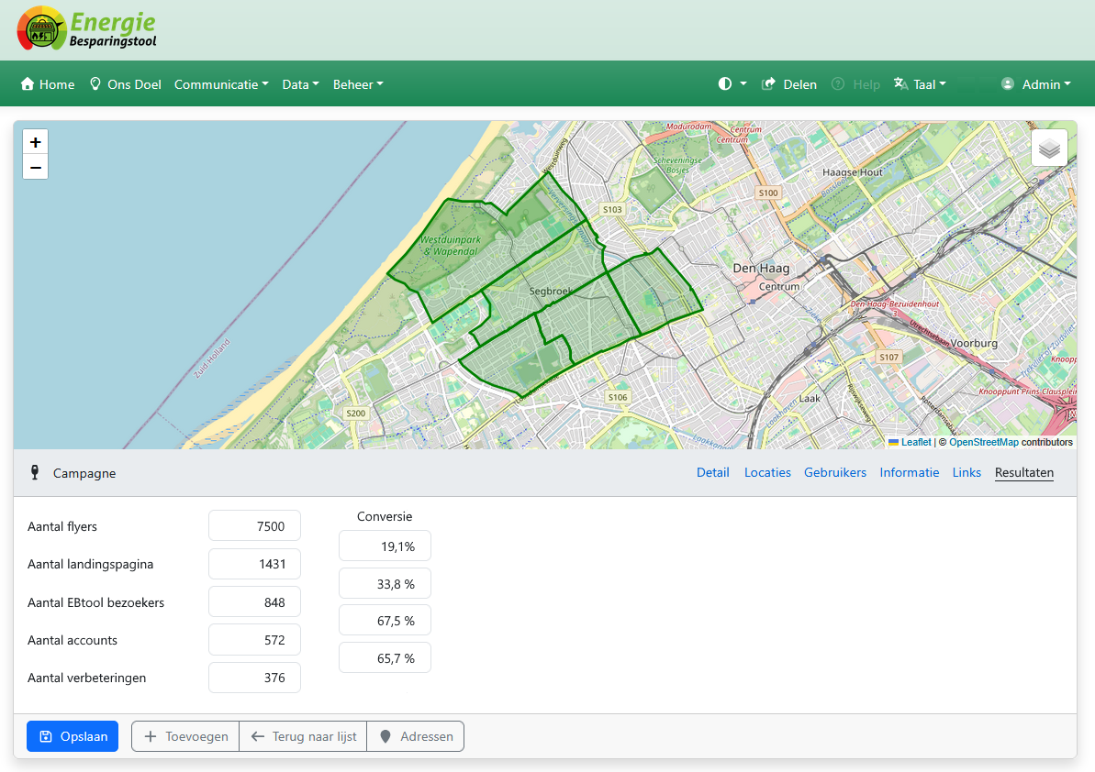
Hoe werk de trechterbenadering?
Stap 6: Volg de verduurzaming en volg de bewoners op
Maak campagne resultaten inzichtelijk zodat gericht actie kan worden ondernomen.

Slide 18

Wat we missen bij bestaande verduurzamingstools online
Veel van de online tools zijn bedoeld voor de bewoner die al verduurzamen. De vraag die dan beantwoord wordt is hoe ze kunnen verduurzamen.
Veel mensen zien de urgentie wel om te gaan verduurzamen maar ze starten niet of ze weten niet hoe/waar ze moeten beginnen.
Om de energietransitie te versnellen moet daarom een aanpak gebruikt worden die direct aansluit bij de bewoners en ze voldoende betrokken maakt om daadwerkelijk te gaan beginnen.
Een online tool alleen is nooit genoeg. In plaats daarvan moet er een integrale aanpak gebruikt worden om bewoners te motiveren en hen vervolgens op te volgen.

Slide 19

De aanpak met de EBtool
Wij denken dat bewoners enthousiast kunnen worden gemaakt als:
Ze concrete resultaten (besparingen) van andere buurtbewoners zien.
Ze laagdrempelig toegang krijgen tot energiecoaches en hen vooraf vragen kunnen stellen.
Ze kunnen overleggen met buurtgenoten of mensen die met hetzelfde bezig zijn.
Als ze inzicht krijgen in lasten/baten van verduurzamingsmaatregelen.
Kortom; voor enthousiasmering van bewoners is transparantie en een sociaal aspect nodig.
Wij denken dat EnergyParty’s en lokale voorlichtingen hierbij goed kunnen helpen.

Slide 20
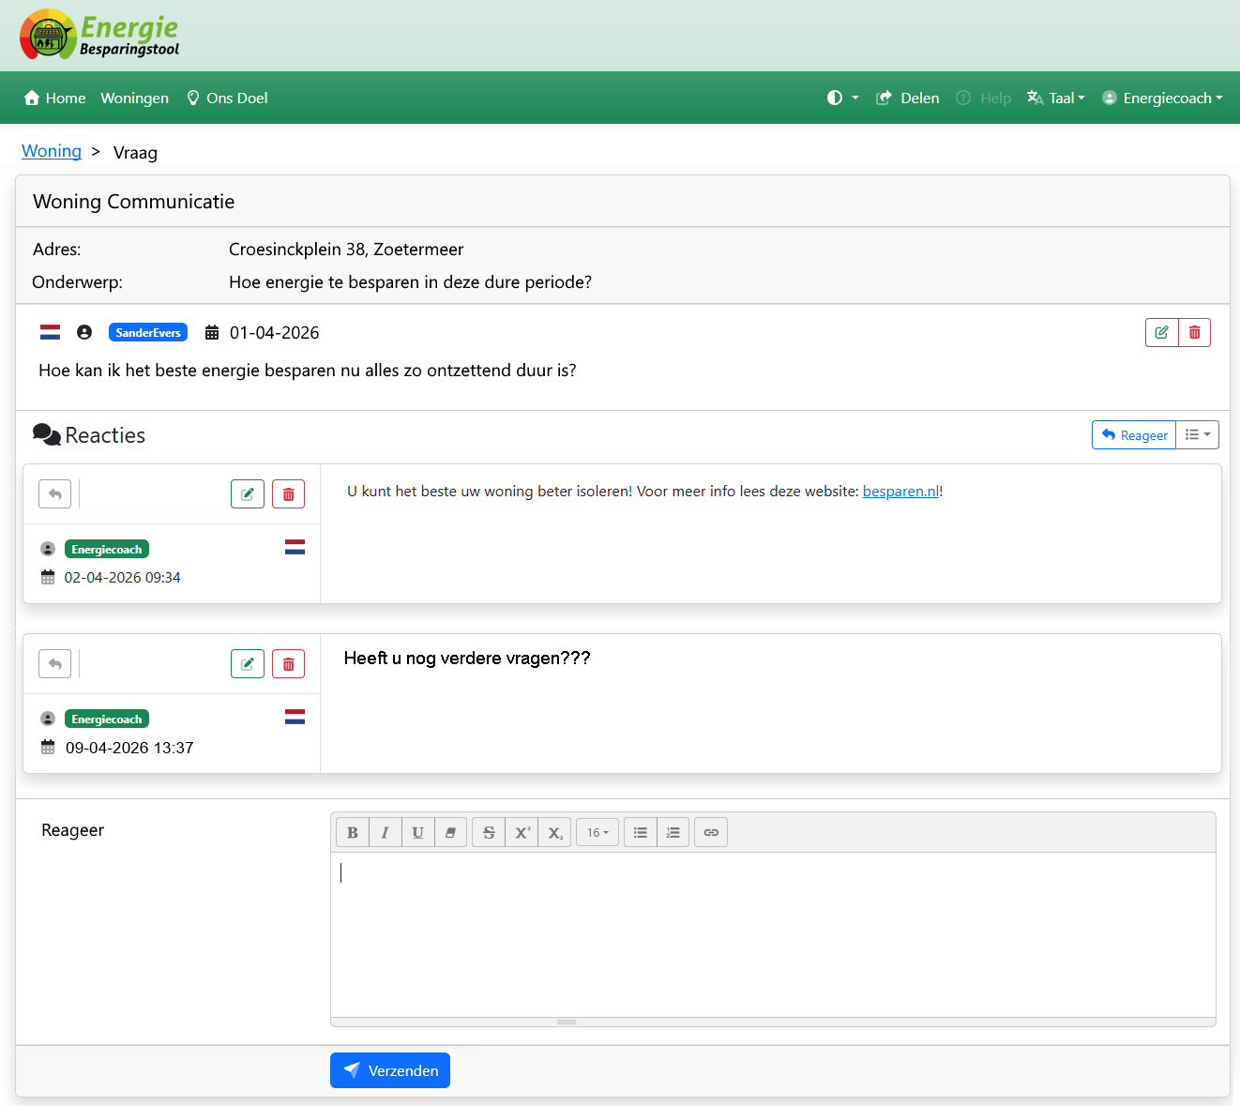
De EBtool voor een digitale intake
Energiecoaches kunnen eigen rapportages / notities opslaan in de EBtool (bij de betreffende woning).
De bewoner heeft inzicht in de door hem gegeven antwoorden en bijbehorende adviezen die hij gekregen heeft.
De bewoner kan ‘gevolgd’ worden, zo weten wat er met de adviezen gedaan wordt.
Gegevens in de EBtool kunnen naar wens geëxporteerd / overgezet worden naar andere systemen.

Slide 21

Hoe kunnen we mensen helpen die nu al meteen willen verduurzamen?
Er zijn natuurlijk ook mensen die niet meer overtuigd hoeven worden van de noodzaak om te verduurzamen. Die mensen moeten we gericht van advies voorzien.
Als het financiële aspect niet de grootste motivator is, dan zou haalbaarheid en tijdsbestek een belangrijker aandachtspunt kunnen zijn.
De EBtool stelt gericht vragen en zal op basis van de antwoorden meteen een maatwerk advies geven.
Bewoners kunnen direct aan de slag met het advies.

Slide 22
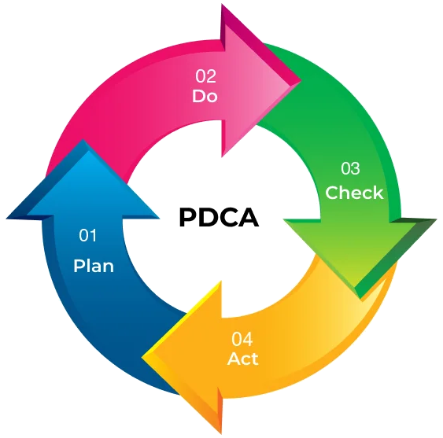
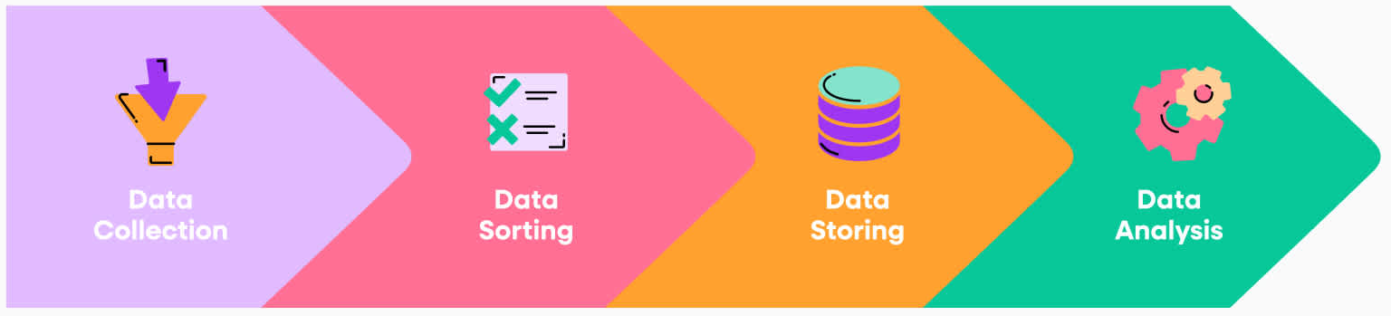
Data verzamelen en samenvoegen
Om gericht actie te kunnen ondernemen is dataverzameling belangrijk. Op basis van betrouwbare data kunnen onderbouwde conclusies getrokken worden en kan gericht actie worden ondernomen.
Bijvoorbeeld een isolatiecampagne in een wijk met oude, minder goed geïsoleerde, huizen.
Voor de navolgende schermen gebruiken wij data van het CBS, Planbureau voor de Leefomgeving, Stedin en Google Maps.
We hebben voldoende data om voor Den Haag analyses te doen terug tot het jaar 2009.
In het navolgende kijken we alleen naar de data van 2024.

Slide 23
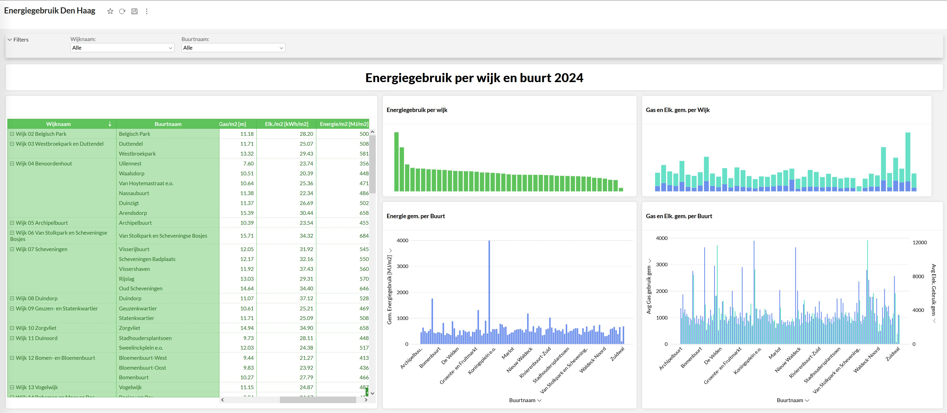
De Energie-Besparings-Tool (EBtool)
Dashboard(s) voor bestuurders

Slide 24
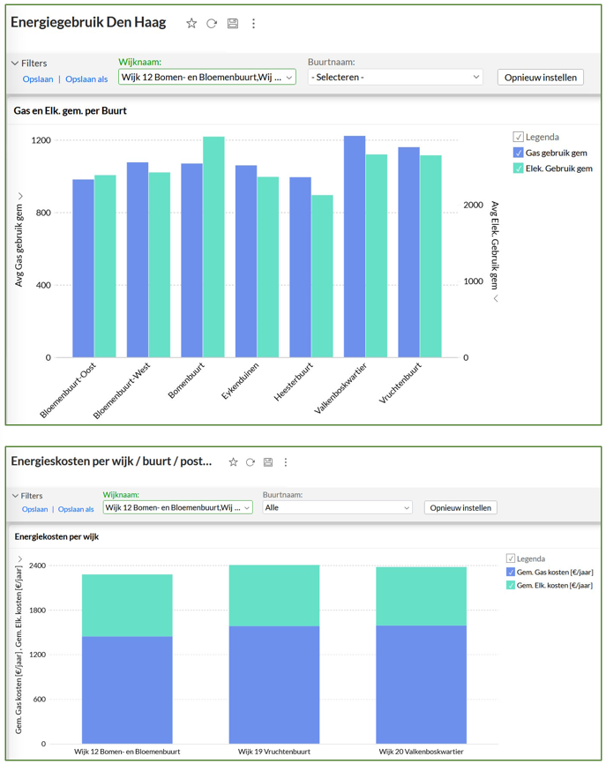
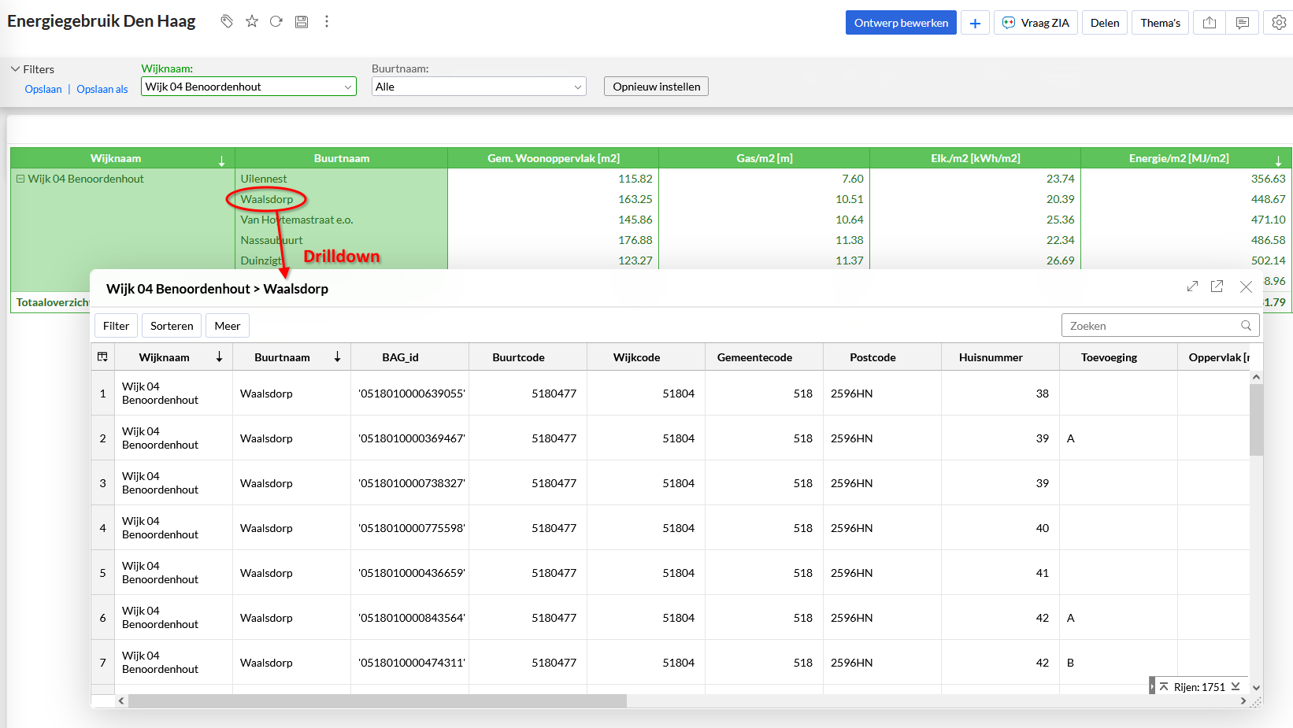
Inzicht energieverbruik met de EBtool

Slide 25
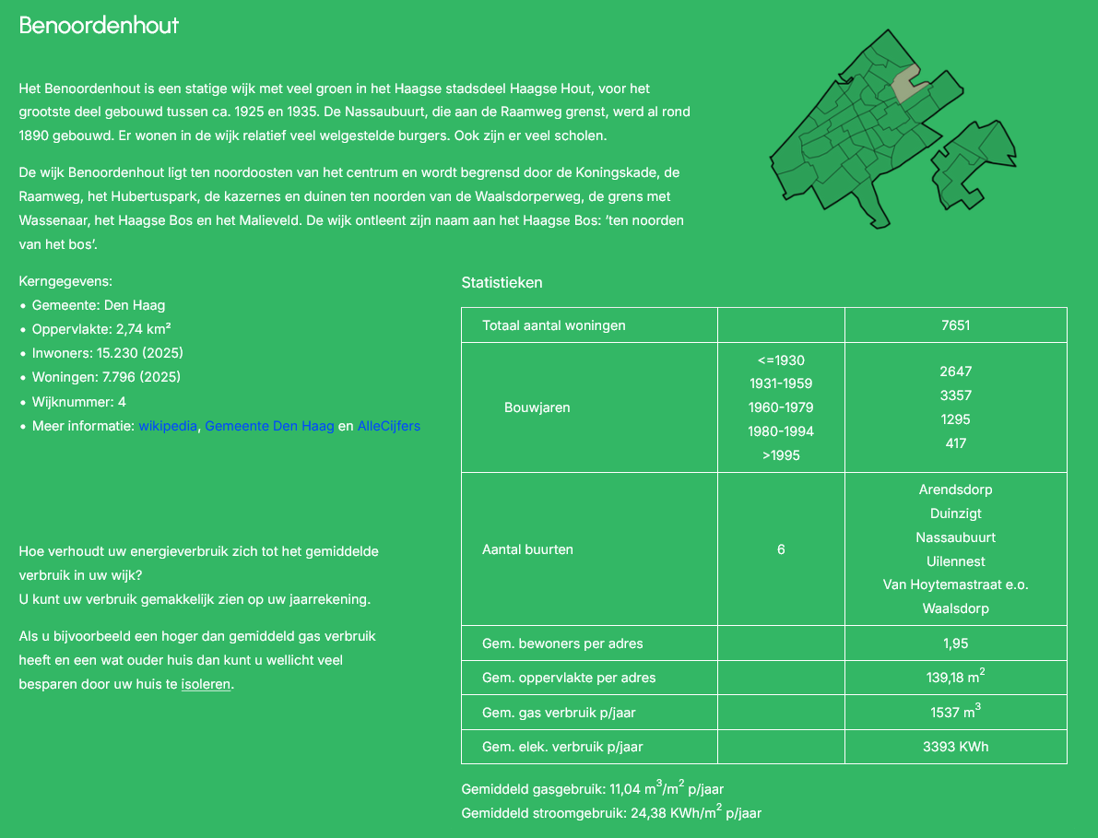
Bewoners krijgen op de website en via de EBtool informatie over hun wijk.
https://www.ebtool.nl
Deze informatie biedt inzicht en geeft de bewoner het gevoel dat de EBtool op de hoogte is van zijn/haar situatie.

Slide 26
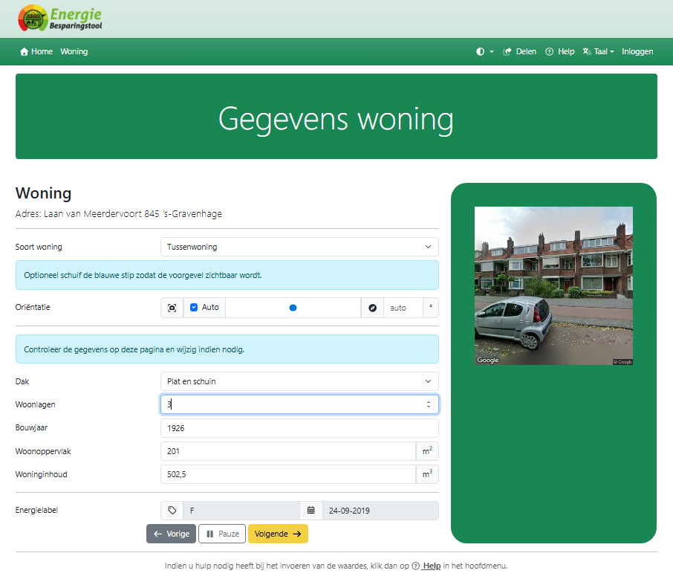
EBtool voor bewoners
https://app.ebtool.nl
Na invoer van postcode en huisnummer kunnen de andere gegevens van de woning en de bewoners worden ingevoerd.
Dit gaat bij alle andere tools natuurlijk ook op deze manier.

Slide 27




De EBtool is nog meer
EBtool community
Om huizenbezitters zover te krijgen dat ze gaan verduurzamen is het belangrijk dat zij eenvoudig aan alle benodigde informatie kunnen komen. Daarom willen we deze centraal aanbieden.
Daarbij kan het helpen als mensen informatie kunnen uitwisselen met gelijkgestemden / buurtbewoners / energiecoaches en eventueel beleidsmakers.
Daarom hebben we een ‘community’ gebouwd waar interactie kan plaatsvinden.
Ook het bedrijfsleven kan hierbij aanhaken, al dan niet onder regie van gemeente/sturende organisatie.
Met vooraf gevraagde toestemming kan de gemeente/sturende organisatie ook inzicht krijgen in de (geanonimiseerde) informatie in de aangelegde dossiers.

Slide 28
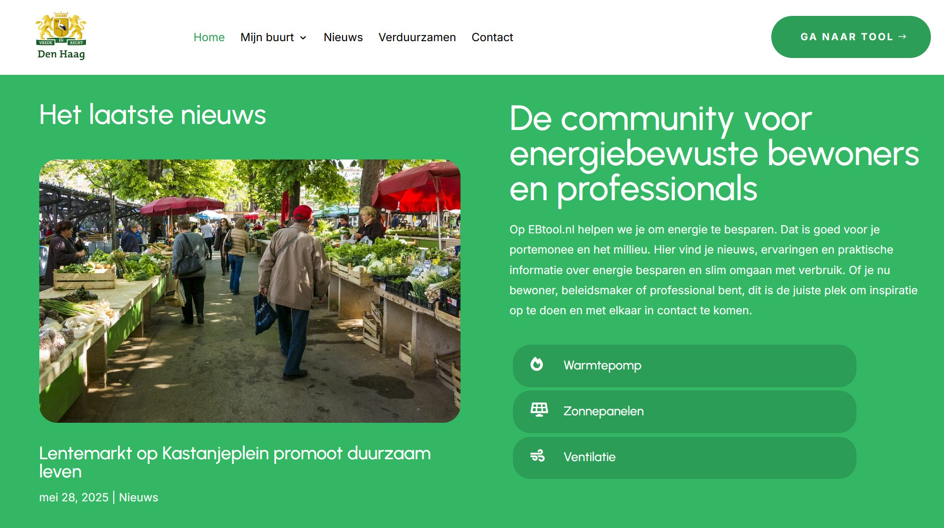
De EBtool kan ‘white label’ gebruikt worden
We begrijpen dat het fijn kan zijn als de EBtool onder de vlag van bijvoorbeeld een gemeente of woningcorporatie gebruikt kan worden. Daarom kunnen logo, lettertypen, kleuren, contact gegevens e.d. aangepast worden naar wens van de klant.

Slide 29
De verschillen overzichtelijk naast elkaar
We hebben goed nagedacht en 1,5 jaar ontwikkeld met gebruikmaking van onze bestaande functionaliteiten.
Functionaliteit | Andere tools | EBtool
Intake via postcode en huisnr. | √ | √
Gegevens woning en bewoners | √ | √
Energieverbruik bewoners | √ | √
Gebruikersaccount (emailadres en wachtwoord) | √ | √
Tool voldoet aan de AVG | √ | √
Gegevens Kadaster | √ | √
Energievergelijking met verbruik andere vergelijkbare woningen in de buurt |  | √
Schatting van de mogelijke jaarlijkse besparing | deels √ | √
Energieadvies (wat te doen om meer energie te besparen) | √ | √
Inzichten over de buurt via links a.h.v. postcode |  | √
Teksten: NL en EN met mogelijkheid tot verschillende andere talen |  | √
Mogelijkheid tot stellen van vragen door bewoners |  | √
Energiecoaches kunnen de vragen beantwoorden |  | √
Forum / Community |  | √
Video's |  | √
Informatielinks per Gemeente en Campagnes |  | √
Comminicatie met bewoners (e-mail vanaf gemeente / energiecoach) |  | √
Rol en inlog voor Gemeente Den Haag |  | √
Rol en inlog voor Duurzaam Den Haag |  | √
Rol en inlog voor Energie-buurt-initiatieven Den Haag |  | √
Rol en inlog voor Energiecoaches | deels √ | √
Functionaliteit | Andere tools | EBtool
Configureerbare Vragenlijsten |  | √
Configureerbare Adviezen bij vragenlijsten |  | √
Gewogen Adviezen |  | √
Configureerbare helpteksten |  | √
Campagnes met planbare activiteiten (bijv. een isolatieactie in een wijk) |  | √
Campagnes met koppeling met landingpagina's |  | √
Zelf informatielinks toevoegen aan het menu Informatie, gekoppeld aan postcodes |  | √
Zelf informatiepagina's toevoegen (gekoppeld aan postcoeds, campagnes,etc) |  | √
Bevat alle Provincies | √ | √
Bevat alle Gemeentes | √ | √
Bevat alle Wijken |  | √
Bevat alle Buurten |  | √
Bevat alle Adressen in NL |  | √
Bevat alle CV-ketels |  | √
Bevat alle beschikbare Energielabels | √ | √
Campagnes omvatten verschillende planbare activiteiten en zijn ontworpen om een specifiek, meetbaar doel te bereiken.
Campagnes zijn naar keuze gekoppeld aan een gemeente/wijk/buurt.

Slide 30
Heeft u vragen?
Website: https://www.ebtool.nl
Informatie: info@ebtool.nl

